Slide 1
«Спортивные соревнования для подготовительной группы «Весёлые старты»
2017г.
с.Кизильское

Slide 2
Цель: Формирование первичных представлений о Российской Армии, о мужчинах, как защитниках "малой" и "большой" Родины, воспитание уважения к защитникам Отечества Задачи: 1. Воспитание потребности вести здоровый образ жизни. 2. Закреплять: навыки детей в прыжках, в беге на скорость. 3. Развивать: морально – волевые качества,( быстроту, силу, ловкость, выносливость умение взаимодействовать друг с другом, оказывать взаимопомощь, поддержку в решении основных задач для достижения общей цели, желание и умение преодолевать препятствия.
.

Slide 3
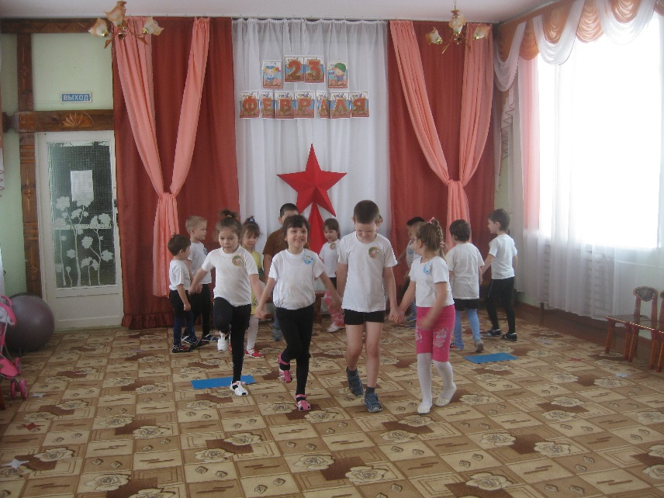
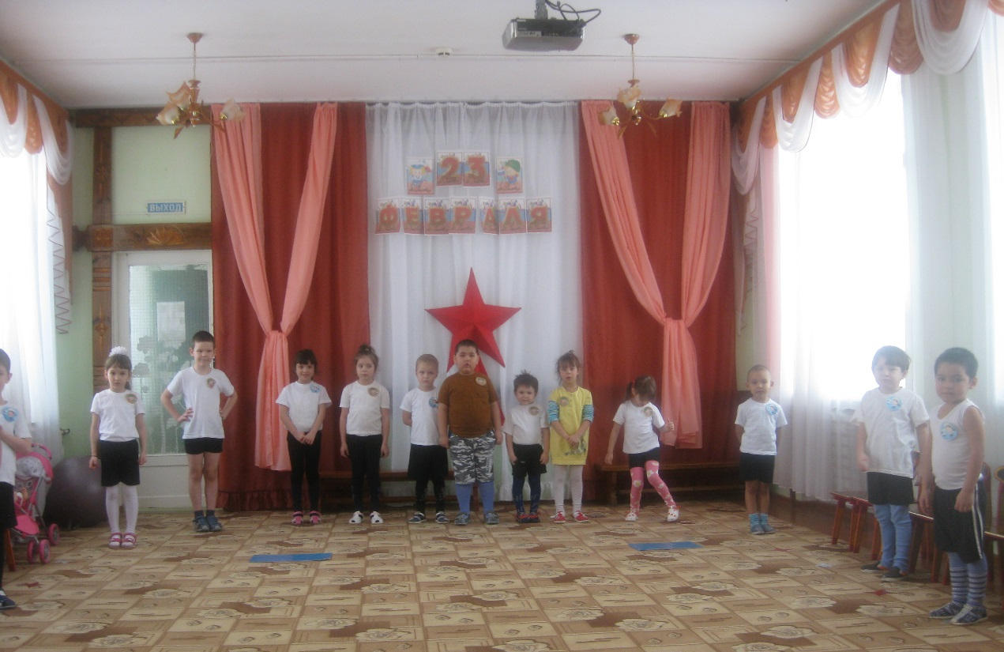
Будем мы играть, смеяться,
Будем спортом заниматься.
Очень просим, не стесняйтесь,
Забавляйтесь, развлекайтесь,
С нами вместе вы резвитесь,
С нами вместе веселитесь!

Slide 4
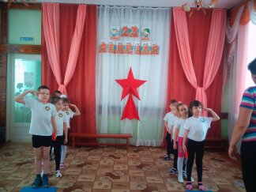
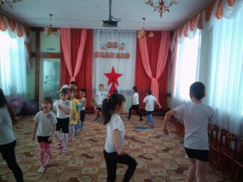
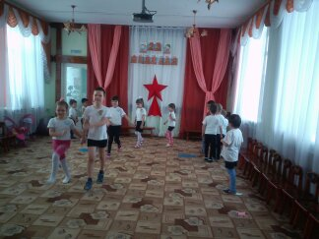
Каждый мальчик может стать солдатом, По небу лететь, по морю плыть, Охранять границу с автоматом, Чтоб свою отчизну защитить.

Slide 5
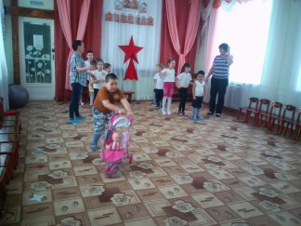
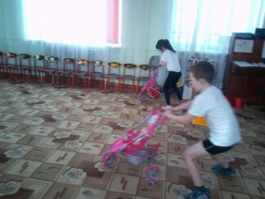
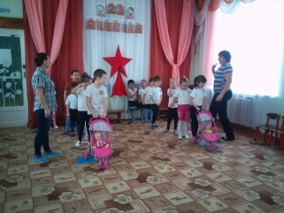
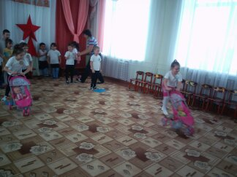
Начинаем тренировку
Будем развивать сноровку.
Будем мышцы укреплять,
Много силы набирать.

Slide 6
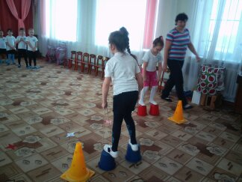
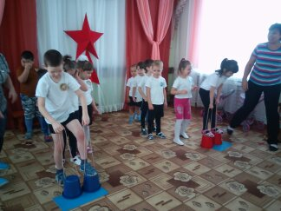
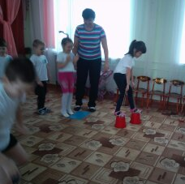
Есть в армии солдаты, Танкисты, моряки, Все сильные ребята, Им не страшны враги!

Slide 7
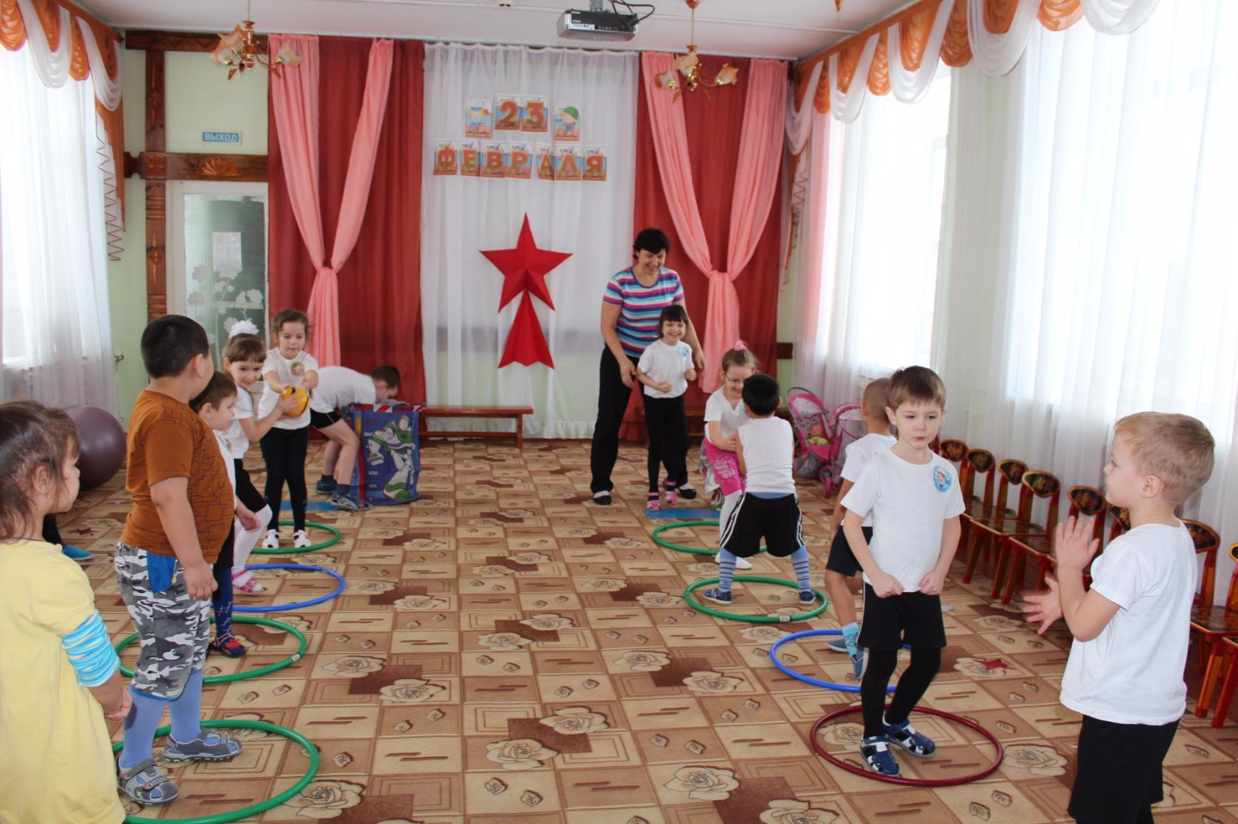
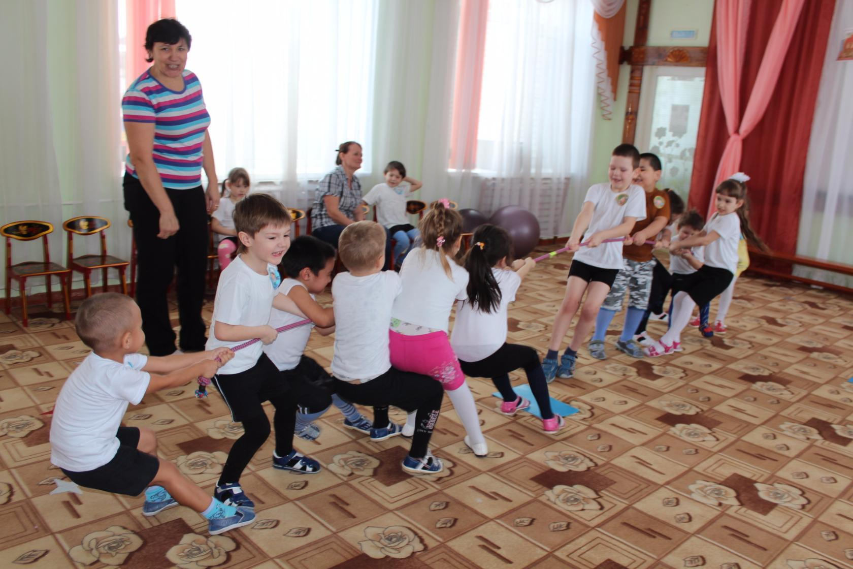
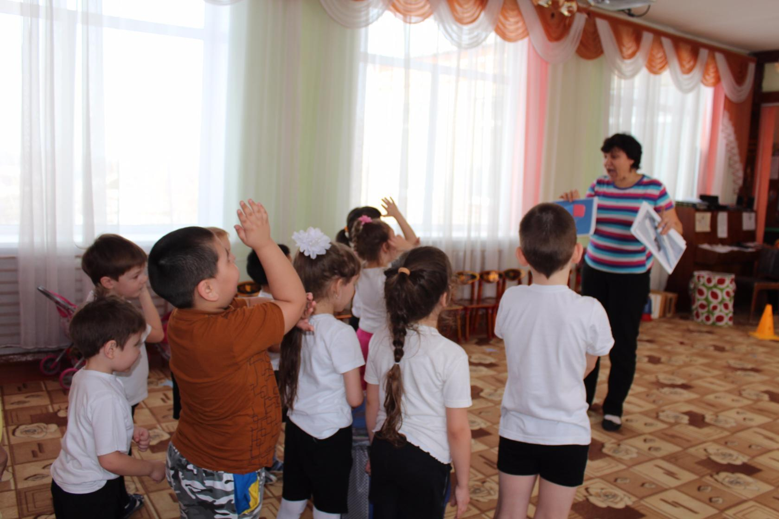
.

Slide 8
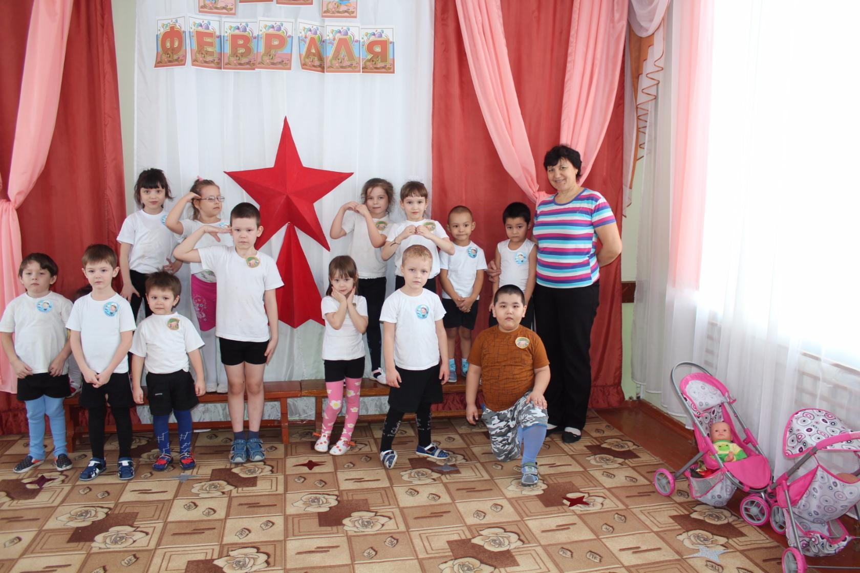
На ветру наш флаг трепещет
Красно-бело-голубой, — Ветер тоже понимает:
День сегодня не простой. Жаль, что ветер не сумеет
Поздравленья передать Всем, кто, жизни не жалея, Бережёт Россию-мать.

